Slide 1
『融客月报』
——私募股权投资市场（2018年8月）
——二级市场（2018年8月）

Slide 2
『融客月报』
—— 二级市场（2018年8月）

Slide 3
宏观
中美贸易摩擦影响凸显
市场
市场表现持续低迷
展望
中报效应对A股支持或不及预期
业务

Slide 4
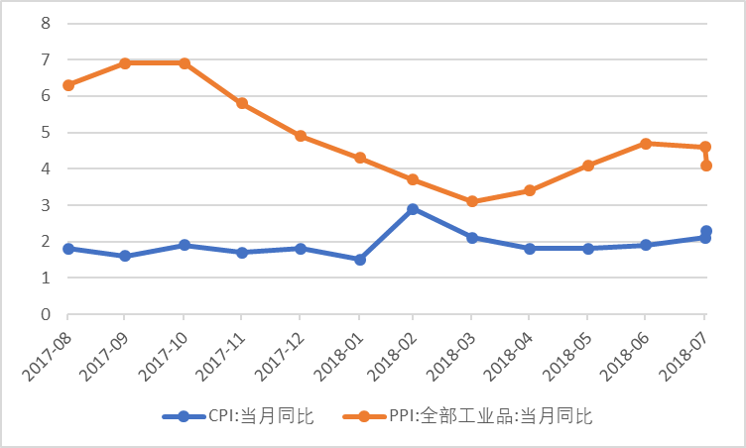
CPI、PPI
8月CPI同比上涨2.3%，较上月
PPI同比上涨4.1%，较上月
0.2%
0.5%

Slide 5
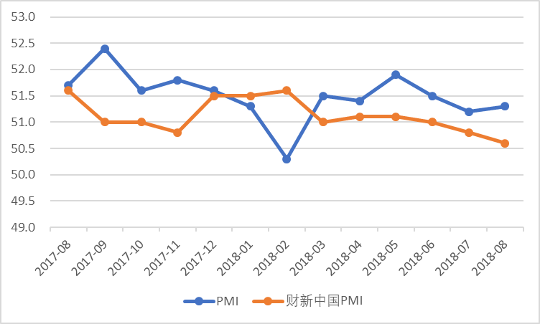
PMI
8月制造业PMI为51.3%，较上月
财新中国PMI为50.6%，较上月
0.1%
0.2%

Slide 6
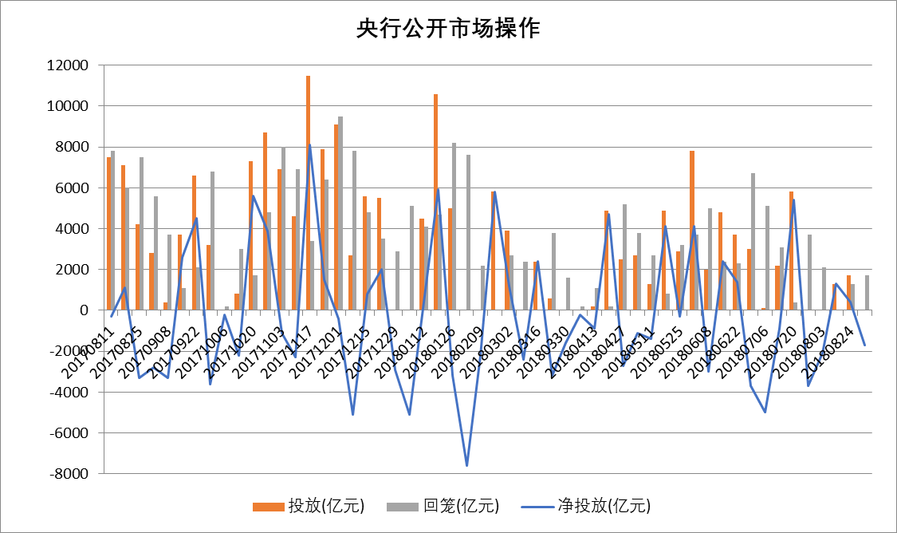
央行公开市场操作
8月，央行累计
净投放1455亿元
月末财政支出逐渐增多，流动性供求矛盾缓解，央行结束连续净投放。

Slide 7
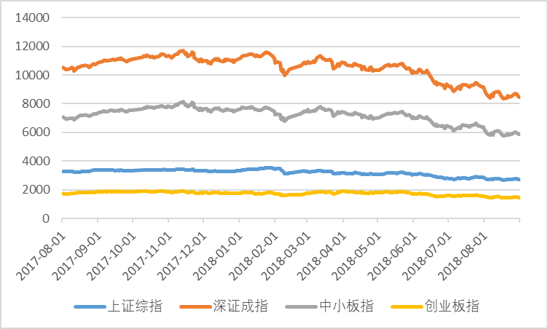
市场概况
市场
上证综指
深证成指
5.25%
7.77%
中小板指
创业板指
7.99%
8月A股市场表现低迷，各指数跌幅均在5%以上，成交量持续萎缩，沪指在2700点来回震荡。主要受到国内宏观经济预期下滑、离岸人民币汇率贬值等因素的影响。
8.07%

Slide 8
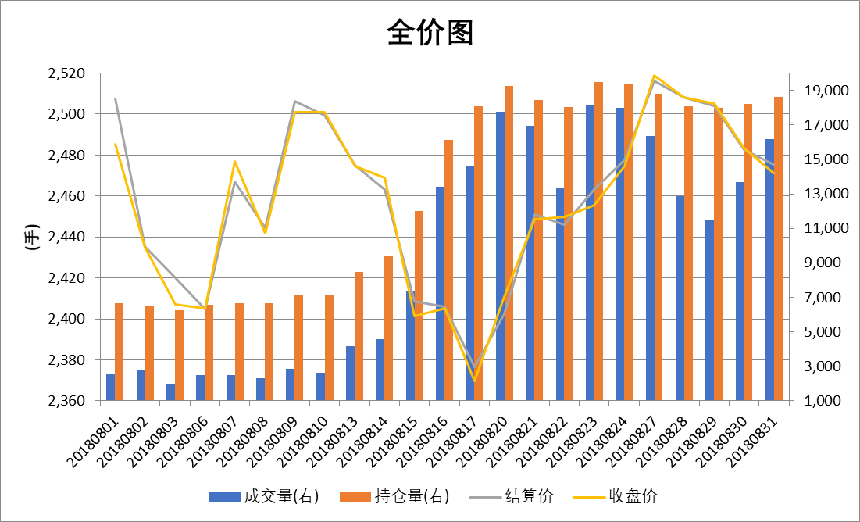
上证50股指期货
8月上旬波动下行
8月下旬显著上升

Slide 9
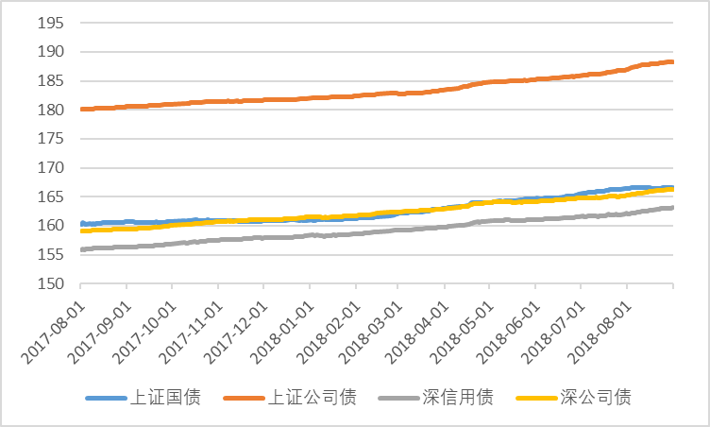
债市指数
上证国债
上证公司债
0.11%
0.75%
深信用债
深公司债
0.59%
0.59%
市场避险情绪仍较为浓厚

Slide 10
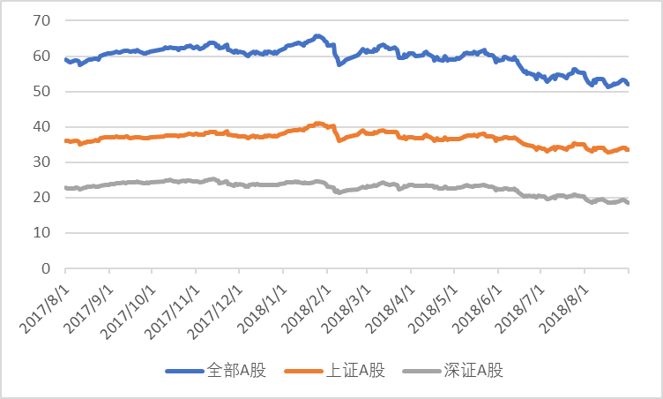
沪深市值统计
沪市
33.47万亿
深市
18.67万亿
8月，A股总市值近52.14万亿
较上月
5.62%

Slide 11
全市场解禁规模
8月市场解禁市值1363.47亿元

Slide 12
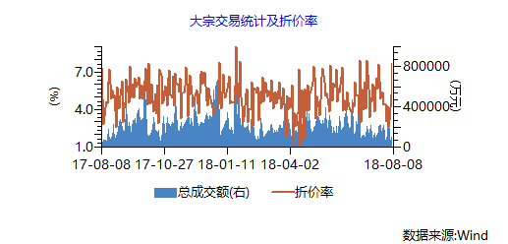
大宗交易统计及折价率
8月大宗市场
总成交额
258.75亿元
较上月
19.77亿元
8月大宗市场
平均折价率
4.94%
较上月
0.16%

Slide 13
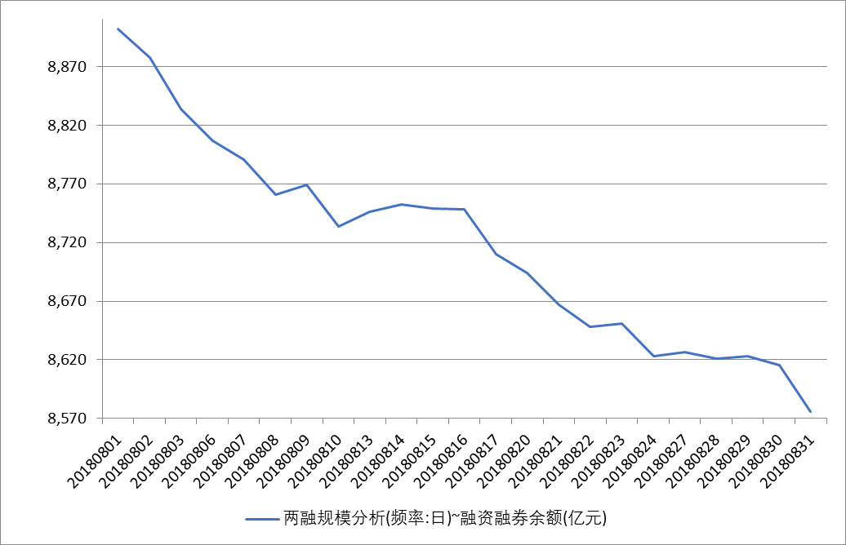
融资融券余额
8月，沪深两融余额8575.74亿元
较上月
3.83%

Slide 14
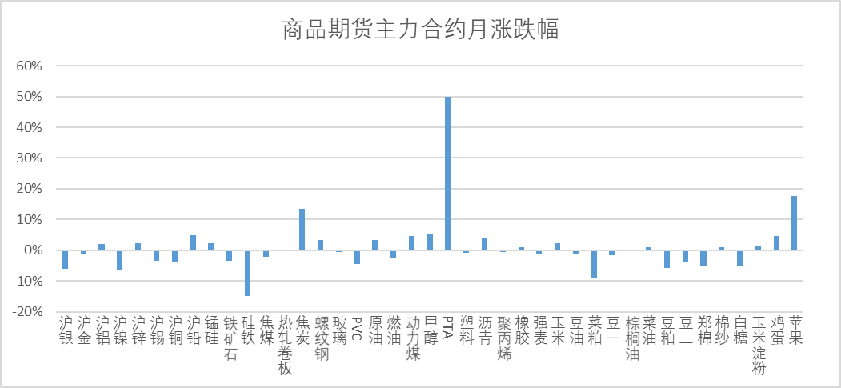
商品期货主力合约概览
8月PTA涨幅最大，达50%。PTA是是连接石油化工与化纤工业的重要中间产品。本月上涨主要受到上游成本推动，以及下游长丝销量增长带来的需求拉动的影响（相关龙头：恒逸石化、荣盛石化、恒力股份、桐昆股份）。

Slide 15
本月两市市值前十
沪市 | 市值（亿） | 深市 | 市值（亿）
601398.SH工商银行 | 19,028.87 | 002415.SZ海康威视 | 2,901.98
601939.SH建设银行 | 15,188.36 | 000333.SZ美的集团 | 2,756.80
601857.SH中国石油 | 14,089.90 | 000002.SZ万科A | 2,649.66
601288.SH农业银行 | 12,604.19 | 000858.SZ五粮液 | 2,402.72
601318.SH中国平安 | 11,717.96 | 000651.SZ格力电器 | 2,343.13
601988.SH中国银行 | 10,048.79 | 002352.SZ顺丰控股 | 1,779.00
600028.SH中国石化 | 8,286.44 | 000001.SZ平安银行 | 1,739.36
600519.SH贵州茅台 | 8,280.73 | 002304.SZ洋河股份 | 1,738.01
600036.SH招商银行 | 7,037.44 | 300750.SZ宁德时代 | 1,422.95
601628.SH中国人寿 | 5,749.78 | 001979.SZ招商蛇口 | 1,422.74

Slide 16
本月涨幅居前个股(去除发行不足一年新股)
证券代码 | 证券简称 | 月涨幅（%） | 总市值（亿元） | 行业
002755.SZ | 东方新星 | 77.1282 | 29.7524 | 建筑业
600408.SH | *ST安泰 | 61.6162 | 32.2176 | 制造业
002463.SZ | 沪电股份 | 40.4444 | 108.6484 | 制造业
002427.SZ | *ST尤夫 | 38.3178 | 35.3561 | 制造业
603032.SH | 德新交运 | 37.4432 | 33.8897 | 交通运输、仓储和邮政业
002526.SZ | 山东矿机 | 37.1951 | 47.1916 | 制造业
300502.SZ | 新易盛 | 33.452 | 44.693 | 制造业
000063.SZ | 中兴通讯 | 30.7534 | 756.2675 | 制造业
002700.SZ | 新疆浩源 | 27.7159 | 38.7365 | 电力、热力、燃气及水生产和供应业
002792.SZ | 通宇通讯 | 25.0441 | 63.8743 | 制造业

Slide 17
上月涨幅居前个股的本月表现
证券代码 | 证券简称 | 上月涨幅（%） | 本月涨幅（%） | 行业
000760.SZ | 斯太尔 | 89.5385 | -41.0714 | 制造业
002618.SZ | 丹邦科技 | 83.1294 | -4.4391 | 制造业
002628.SZ | 成都路桥 | 66.2192 | -23.1494 | 建筑业
002243.SZ | 通产丽星 | 60.177 | -16.5746 | 制造业
002356.SZ | 赫美集团 | 58.252 | -2.7703 | 批发和零售业
002278.SZ | 神开股份 | 54.5455 | -30.2797 | 制造业
000955.SZ | 欣龙控股 | 49.8812 | -26.6244 | 制造业
000557.SZ | 西部创业 | 44.0994 | -13.7931 | 交通运输、仓储和邮政业
002504.SZ | 弘高创意 | 40 | -30.303 | 建筑业
300390.SZ | 天华超净 | 35.2439 | -12.1731 | 制造业

Slide 18
本月涨幅居前个股
东方新星（002755.SZ） ：北京东方新星石化工程股份有限公司是于2007年12月5日由保定新星石化工程有限责任公司整体变更设立的股份有限公司。公司拥有工程勘察综合类甲级、测绘甲级、地基与基础工程专业承包壹级、地质灾害治理工程勘查甲级、地质灾害危险性评估甲级资质，并具有地基基础工程检测、地理信息系统工程、工程咨询、工程监理等资质。
7月10日，公司披露重大资产重组方案，公司拟与江苏奥赛康药业置换股权。若交易完成，江苏奥赛康药业将借壳东方新星，资产初步作价80亿元。消息带动公司自8月3日复牌起连续8个涨停板，公司8月整体上涨77.13%，为A股该月最大涨幅。

Slide 19
本月跌幅居前个股
证券代码 | 上市公司 | 月跌幅% | 总市值（亿元） | 行业
000673.SZ | 当代东方 | -66.7394 | 48.2846 | 文化、体育和娱乐业
002680.SZ | ST长生 | -65.9352 | 31.7423 | 制造业
600146.SH | 商赢环球 | -61.7912 | 39.9005 | 制造业
600687.SH | 刚泰控股 | -55.2634 | 59.9952 | 制造业
300260.SZ | 新莱应材 | -48.3333 | 21.9105 | 制造业
600515.SH | 海航基础 | -46.9534 | 231.3295 | 房地产业
002210.SZ | 飞马国际 | -46.9106 | 107.9331 | 租赁和商务服务业
002143.SZ | 印纪传媒 | -45.3211 | 52.7411 | 租赁和商务服务业
600701.SH | *ST工新 | -43.2755 | 54.1167 | 信息传输、软件和信息技术服务业
000504.SZ | 南华生物 | -42.7518 | 36.2984 | 科学研究和技术服务业

Slide 20
股权质押比例前十
证券代码 | 上市公司 | 质押比例% | 总市值（亿元） | 行业
000981.SZ | 银亿股份 | 82.18 | 226.7758 | 制造业
600828.SH | 茂业商业 | 78.05 | 89.1971 | 批发和零售业
002143.SZ | 印纪传媒 | 77.72 | 52.7411 | 租赁和商务服务业
000408.SZ | 藏格控股 | 77.71 | 230.8797 | 制造业
603555.SH | 贵人鸟 | 77.14 | 42.1163 | 制造业
000564.SZ | 供销大集 | 76.78 | 182.638 | 批发和零售业
000723.SZ | 美锦能源 | 76.52 | 145.7606 | 制造业
000567.SZ | 海德股份 | 75.11 | 54.1652 | 金融业
002625.SZ | 光启技术 | 73.46 | 205.5477 | 制造业
000662.SZ | 天夏智慧 | 72.43 | 56.4038 | 信息传输、软件和信息技术服务业

Slide 21
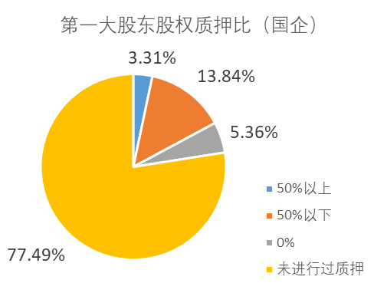
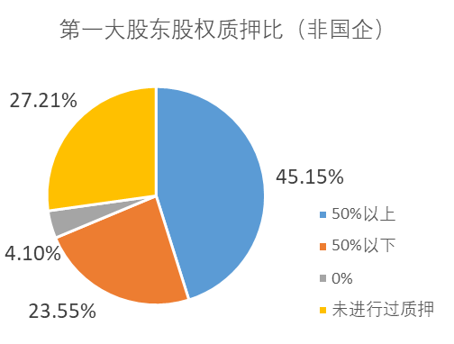
第一大股东股权质押比例情况
当前第一大股东股权质押比例呈两极分化的态势。1026家国有控股企业中，有77.49%的第一大股东上市以来从未进行过质押。2514家非国有控股企业中，有45.15%的第一大股东当前质押比例在50%以上，其中更有252名第一大股东股权质押比例在99%以上，陷入无股可押的地步，占非国企总数的10.02%。

Slide 22
本月质押股份触及平仓线情况
证券代码 | 上市公司 | 公告时间 | 触及平仓线质押份数 | 占公司总股本比例
002464.SZ | 众应互联 | 8月3日 | 7839.83万股 | 24.04%
000766.SZ | 通化金马 | 8月10日 | 4.57亿股 | 47.30%
300267.SZ | 尔康制药 | 8月18日 | 8765万股 | 4.25%
002569.SZ | 步森股份 | 8月23日 | 2240万股 | 16.99%

Slide 23
主要券商观点
对于整个市场而言，政策底、资金底和情绪底已现，而现在需要的就是时间去消化对未来的一些担忧，从而彻底构筑市场底。
建议投资者无须为短期回调而悲观，也不必为小幅反弹而激动，而应选择耐心在市场磨底过程中，挖掘中期业绩有催化因素的优质标的。
随着风险溢价的影响收敛；经济悲观预期、信用风险开始修正；新兴市场担忧及贸易战演绎担忧正在出现阶段性拐点，“梅雨时节”已经过去，市场所期待的“金秋行情”正在到来。
一方面，盈利增长回落和海外紧缩周期尚未结束是困扰A股市场的中长期问题，难以在短期内好转；但另一方面，上证综指在2700点以下已经是历史级别的底部区间，因此在配置思维下没有必要悲观。
Notes:
23

Slide 24
宏观经济数据解读
中国8月官方制造业PMI为51.3%，较上月上升0.1个百分点，整体制造业仍处于扩张区间，但新订单指数和进口指数进一步下滑且处于枯荣线下方，表示中美贸易摩擦对国内制造业进出口了造成较大的影响。中国8月财新制造业PMI为50.6%，较上月回落0.2个百分点，为近15个月以来最低，制造业景气增速持续放缓。
8月CPI同比上涨2.3%，较上月扩大0.2个百分点，创6个月新高，食品价格上涨1.7%，影响CPI上涨约0.33个百分点，是CPI同比涨幅扩大的重要因素，其中猪肉价格下降4.9%，降幅继续收窄，对CPI的拖累作用持续减弱。PPI同比上涨4.1%，较上月回落0.5个百分点，去年价格变动的翘尾影响约为3.0个百分点，新涨价影响约为1.1个百分点。

Slide 25
展望
8月，A股中报正式披露完毕，业绩总体符合市场预期，但明显存在偏上游、老经济、国企集中的趋势，叠加国内宏观经济预期下滑、离岸人民币汇率贬值等因素的影响，市场表现持续低迷。截至8月31日，沪指收报2725.25点，跌幅5.25%；深成指收报8465.47点，跌幅7.77%；中小板指收报5844.98点，跌幅7.99%；创业板指收报1435.20点，跌幅8.07%。
当前随着人民币对美元中间价报价重启“逆周期因子”，美国对华2000亿美元输美商品征税征询公众意见结束（超9成参与者持反对意见），市场受外部环境的影响有所减弱，指数出现企稳迹象。但市场上攻意愿不足，成交量仍处于低位，中报效应对A股支持较弱，预计短期A股持续反弹力量不足，仍将以震荡筑底为主。

Slide 26
Pre-IPO财务顾问及财务投资
我们的财务顾问团队依托自身专业背景及资源整合优势，根据客户需要，站在客户的角度为客户的投融资、资本运作、资产及债务重组、财务管理、发展战略等活动提供的咨询、分析、方案设计等服务。包括的项目有：投资顾问、融资顾问、资本运作顾问、资产管理与债务管理顾问、企业战略咨询顾问、企业常年财务顾问等。
我们的投资团队依托自身专业背景和独特判断，根据行业发展和市场趋势，对目标企业和目标项目，进行各种形式的专业投资。财务投资包括：股权投资、固定收益投资等。
Notes:
26

Slide 27
Post-IPO财务顾问及财务投资
上市对于企业和股东仅是发展的一个里程碑，对接资本市场后，企业和股东需要适应更高的监管要求、更完善的公司治理、更复杂的资本运作。我们针对此类需求，整合了服务资源，将财务顾问和财务投资作为载体，致力为客户提供定制化的市值管理服务。
我们的财务顾问团队依托自身专业背景及资源整合优势，根据上市公司及其股东的需要，提供投融资、资本运作、资产及债务重组、财务管理、发展战略等活动提供的咨询、分析、方案设计等服务。包括的服务有：上市公司再融资、股权激励、并购、股权融资、市值维护、战略投资等。
我们的投资团队依托自身专业背景和独特判断，根据市值管理的各项需求，设计投资结构，进行各种形式的市值管理投资。包括：并购投资、再融资投资、战略投资、固定收益投资等。
Notes:
27

Slide 28
联系我们
编制人：高亦清
联系人：闫英杰
公司地址：上海市东湖路70号东湖宾馆3号楼3楼
公司电话：8621—54668032—602
网址：http://www.rongke.com

